Slide 2
„Narzędzia ICT wspomagające proces doradztwa zawodowego offline
i online”
Marlena Pujsza-Kunikowska

Slide 3
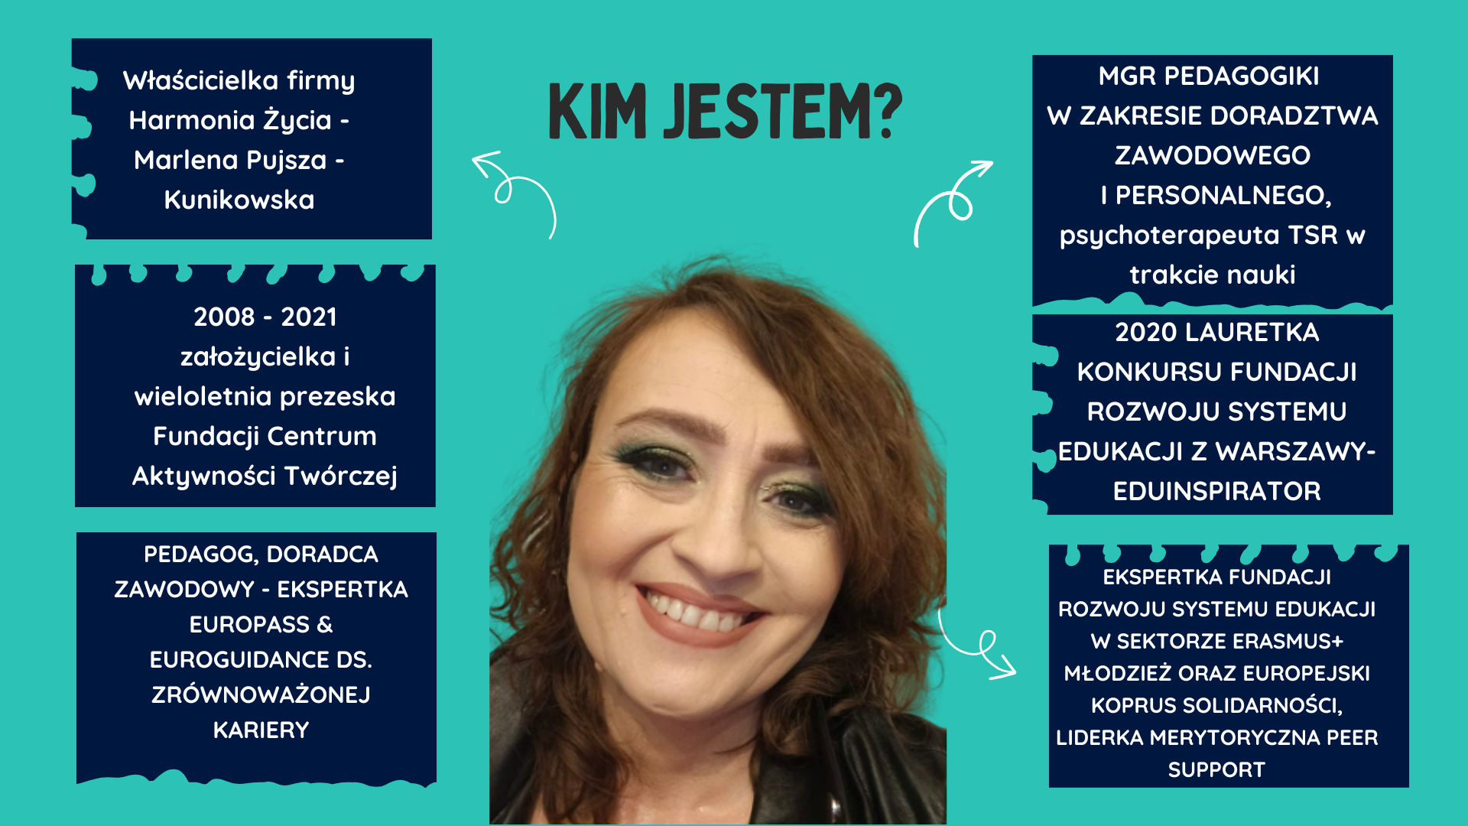

Slide 4
Technologia nie zastępuje doradcy.
Technologia wzmacnia doradcę.

Slide 5
Co daje ICT doradcy?
Automatyzacja diagnozy
Dostęp do aktualnych danych o zawodach
Szybsza komunikacja z uczniem / klientem
Zdalna i hybrydowa współpraca

Slide 6

MENTI.COM
6792 9379

Slide 7
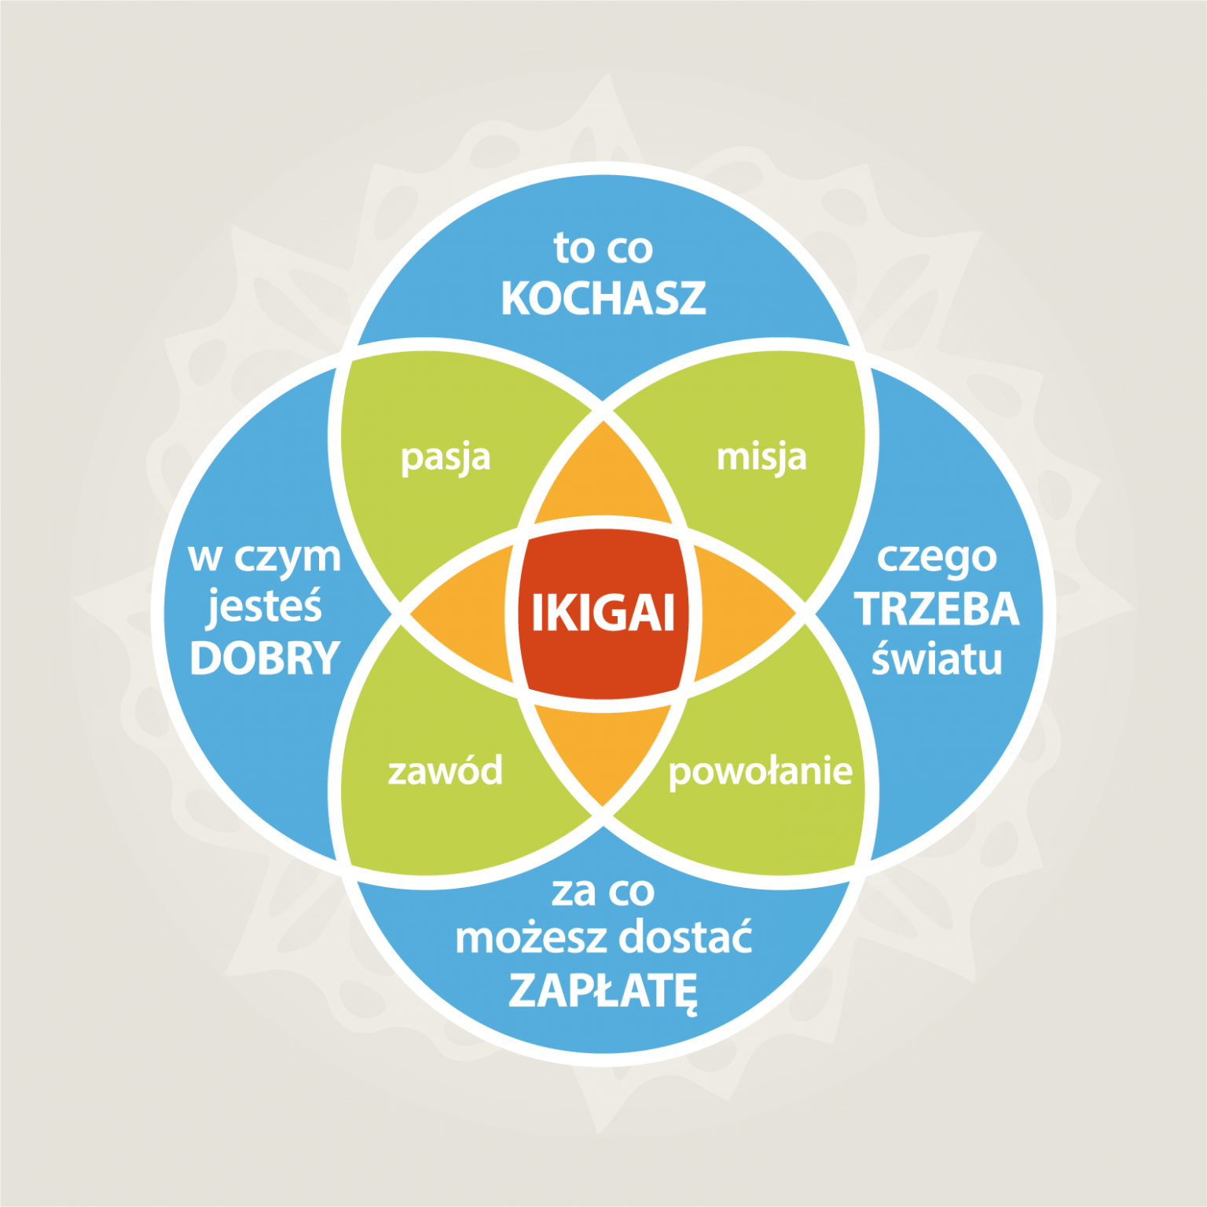

Slide 8
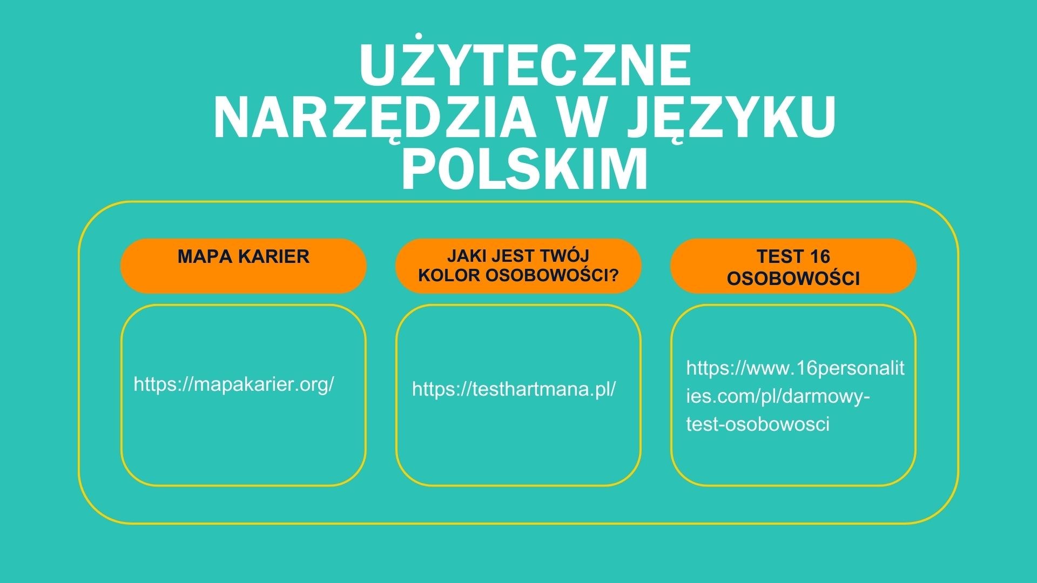

Slide 9
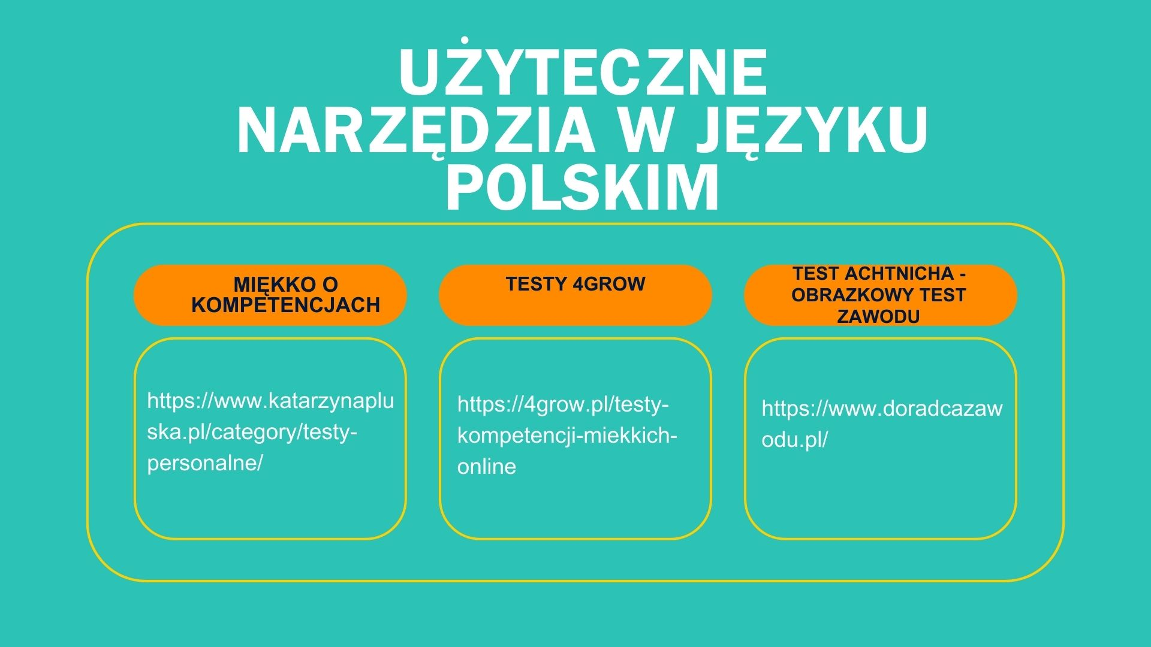

Slide 10
Narzędzia pracy grupowej i facylitacji TOP narzędzia dla edukatorów i doradców:
Padlet | tablice inspiracji, burza mózgów | https://padlet.com
Miro / Mural | wirtualne warsztaty, mapy kompetencji | https://miro.com https://www.mural.co
Mentimeter | quizy, ankiety live | https://www.mentimeter.com

Slide 11
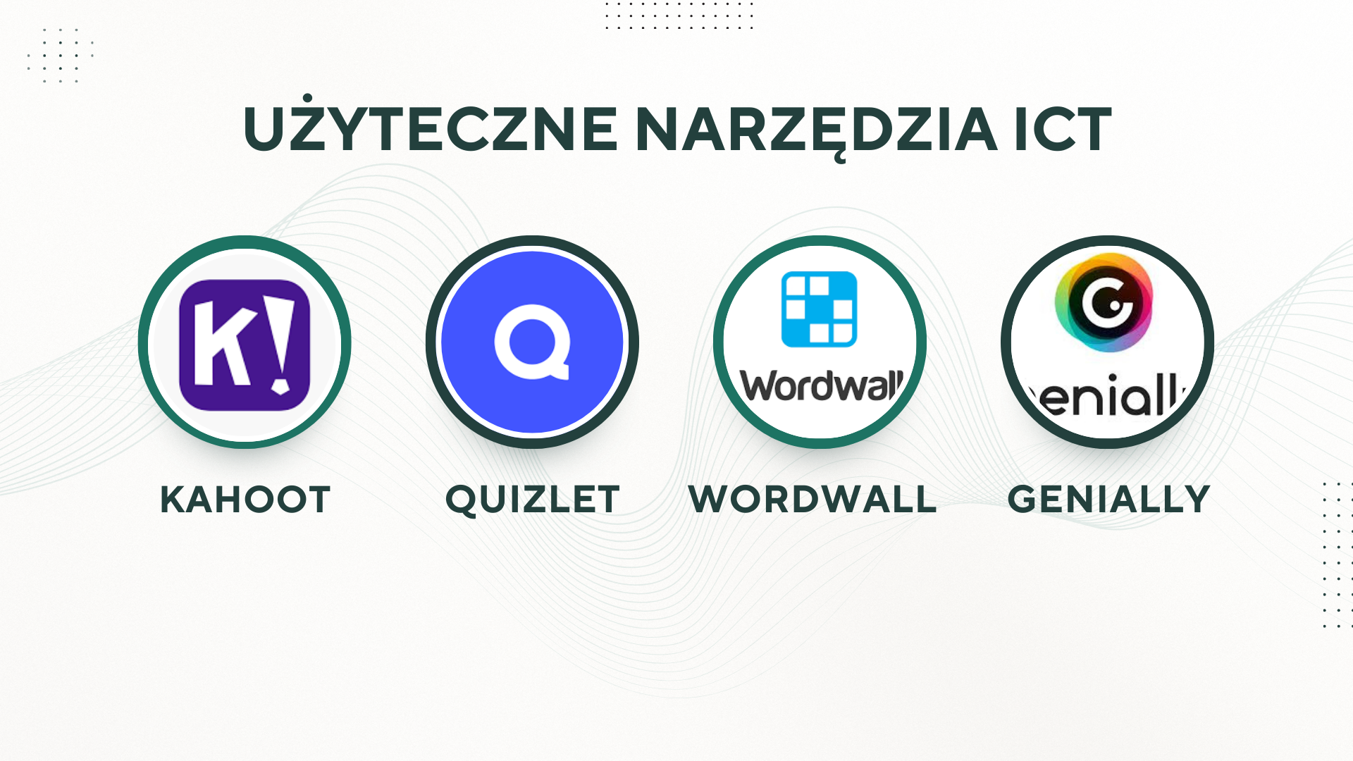

Slide 12
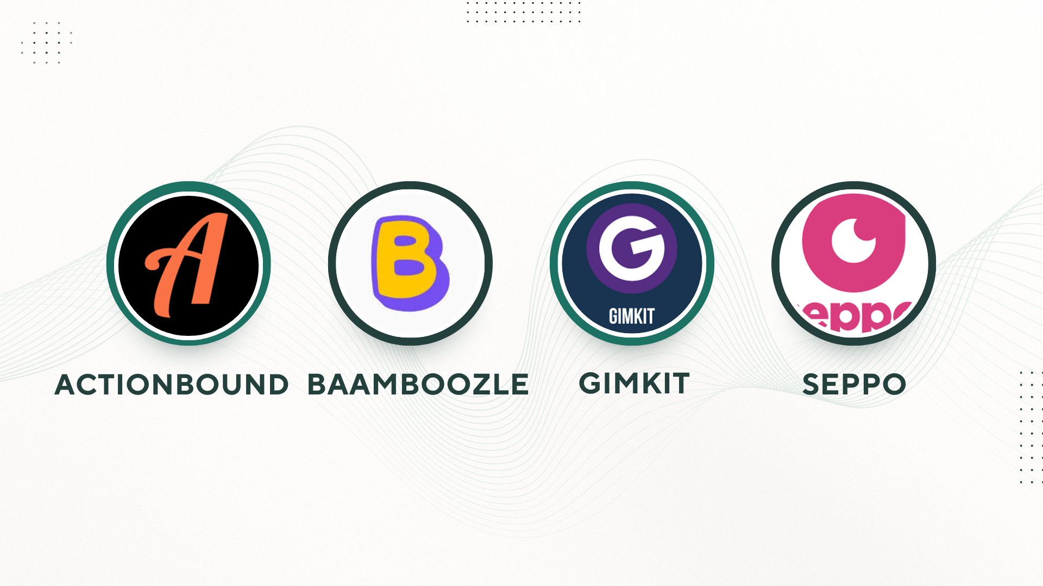

Slide 13
AI w pracy doradcy zawodowego
Jak AI wspiera doradcę?
Analiza CV i ofert pracy – szybkie dopasowania, rekomendacje.
Symulacje rozmów kwalifikacyjnych – trening bez stresu,
głosowy
Personalizowane ścieżki kariery – algorytmy analizują kompetencje i potencjał.
Automatyczne testy i interpretacje – szybki punkt wyjścia do rozmowy.
Monitorowanie trendów rynku pracy – zawody rozwijające się i zanikające.

Slide 14
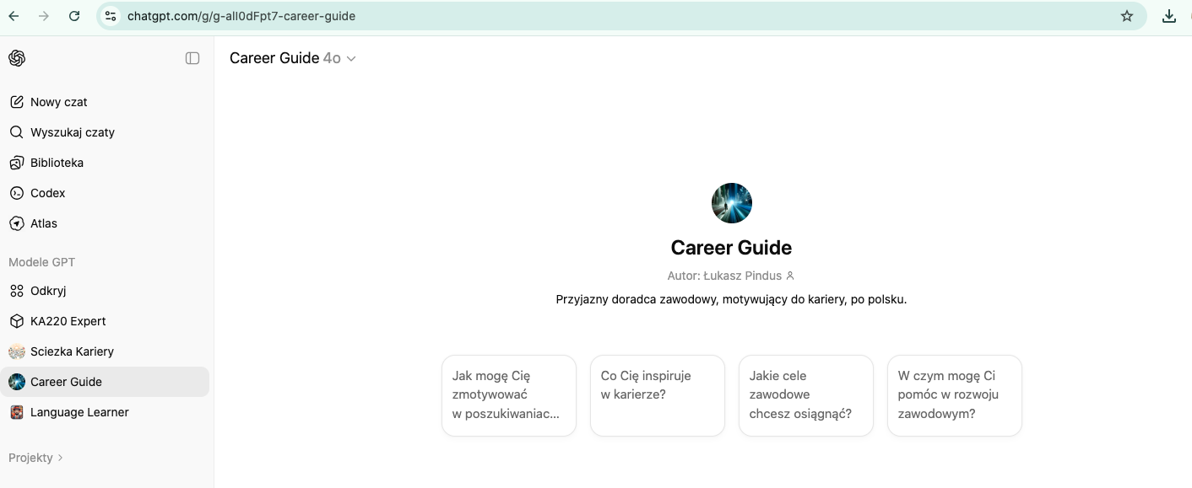

Slide 15
Jobscan i O*NET | Porównuje CV z ogłoszeniem pracy i oblicza poziom dopasowania. Daje konkretne wskazówki, jak poprawić dokumenty. Ogromna baza analiz zawodów. Wiele narzędzi używanych w Polsce opiera się o dane O*NET + modele AI. | https://www.jobscan.co https://www.onetonline.org
Interview Warmup (Google) | Trening rozmów z AI. Analiza odpowiedzi, słów kluczowych, sposobu wypowiedzi. | https://www.rezi.ai
Rezi AI | Generuje profesjonalne CV zgodnie z wymaganiami ATS. Analizuje CV i podpowiada, jak je dopasować do oferty. | https://www.rezi.ai
KICKRESUME | Tworzy CV, listy motywacyjne i portfolio. Posiada moduł AI, który generuje treści pod branżę | https://www.kickresume.com
Użyteczne narzędzia AI

Slide 16
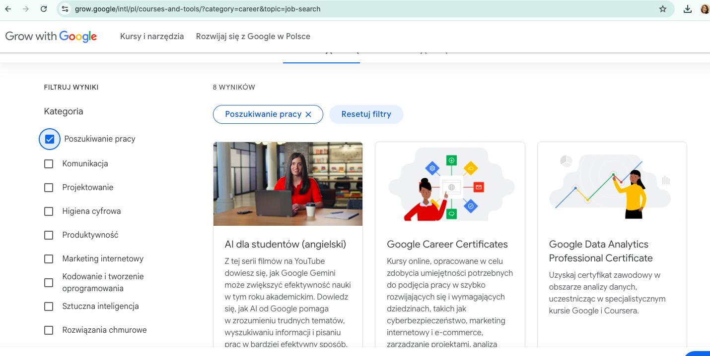

Slide 17
E-portfolio i śledzenie postępów
Europass – Profil kompetencji
https://europa.eu/europass
– tworzenie CV, dokumentów i profilu umiejętności; uznawane w całej Europie
Instytut Badań Edukacyjnych
https://ibe.edu.pl
– potwierdzanie umiejętności w formie cyfrowych odznak
Learning Badges / Open Badges
https://openbadges.org
– proste odznaki za konkretne kompetencje lub ukończone zadania
Canva – portfolio i wizualne CV
https://www.canva.com
Google Sites – bardzo łatwe portfolio-strona
https://sites.google.com
LinkedIn – profil zawodowy + osiągnięcia
https://www.linkedin.com

Slide 18
Wirtualne targi pracy i edukacji
vFairs – duże targi, interaktywne stoiska
https://www.vfairs.com
Hopin – eventy, networking, prezentacje live
https://hopin.com
ClickMeeting – popularne w Polsce webinary i konferencje
https://clickmeeting.com
Evenea Live – polska platforma eventowa
https://evenea.pl/live

Slide 19
Nie chodzi o narzędzia.
Chodzi o ludzi, którzy dzięki nim robią świadome wybory. Technologia jest mostem a doradca — przewodnikiem
Zmieniajmy doradztwo zawodowe tak, aby każdy mógł znaleźć swoje miejsce w przyszłości pracy.

Slide 20
Dziękuję
Za uwagę
Marlena Pujsza-Kunikowska
MARLENA.HARMONIAZYCIA@GMAIL.COM

